Slide 1
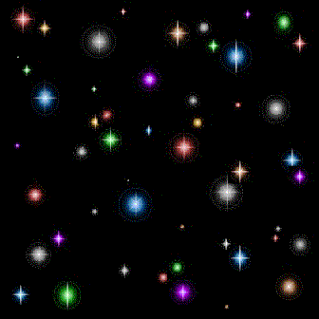

لعبه من سيربح المليون

Slide 2


من سيربح المليون؟!
50:50
10
$1 Million
9
$500,000
8
$250,000
7
$125,000
6
$64,000
5
$32,000
4
$16,000
3
$8,000
2
$4,000
1
$2,000

Slide 3


10
$1 Million
9
$500,000
8
$250,000
7
$125,000
6
$64,000
5
$32,000
4
$16,000
3
$8,000
2
$4,000
1
$2,000
اليانسون , الكزبرة , الشمر , والكمون هن من العائلة
العائلة الخبيزية
العائلة الصليبية
العائلة الخيمية
العائلة الباذنجية

Slide 4
10
$1 Million
9
$500,000
8
$250,000
7
$125,000
6
$64,000
5
$32,000
4
$16,000
3
$8,000
2
$4,000
1
$2,000
اليانسون , الكزبرة , الشمر , والكمون من العائلة
العائلة الخبيزية
العائلة الصليبية
العائلة الخيمية
العائلة الباذنجية

Slide 5
ربحت
$2000

Slide 6
10
$1 Million
9
$500,000
8
$250,000
7
$125,000
6
$64,000
5
$32,000
4
$16,000
3
$8,000
2
$4,000
1
$2,000
تتركب الكربلة من ؟
ميسم وقلم ومبيض
خيط ومتك
بتلات
سبلات

Slide 7
10
$1 Million
9
$500,000
8
$250,000
7
$125,000
6
$64,000
5
$32,000
4
$16,000
3
$8,000
2
$4,000
1
$2,000
تتركب الكربلة من ؟
ميسم وقلم ومبيض
خيط ومتك
بتلات
سبلات

Slide 8
10
$1 Million
9
$500,000
8
$250,000
7
$125,000
6
$64,000
5
$32,000
4
$16,000
3
$8,000
2
$4,000
1
$2,000

Slide 9
10
$1 Million
9
$500,000
8
$250,000
7
$125,000
6
$64,000
5
$32,000
4
$16,000
3
$8,000
2
$4,000
1
$2,000
لماذا تعتبر النباتات الخيمية من كاسيات البذور؟
لانها ثنائية الجنس
لان البذور مكشوفة
لان البذور داخل ثمرة
لانها احادية الجنس

Slide 10
10
$1 Million
9
$500,000
8
$250,000
7
$125,000
6
$64,000
5
$32,000
4
$16,000
3
$8,000
2
$4,000
1
$2,000
لماذا تعتبر النباتات الخيمية من كاسيات البذور ؟
لانها ثنائية الجنس
لان البذور مكشوفة
لان البذور داخل الثمرة
لانها احادية الجنس

Slide 11
10
$1 Million
9
$500,000
8
$250,000
7
$125,000
6
$64,000
5
$32,000
4
$16,000
3
$8,000
2
$4,000
1
$2,000

Slide 12
10
$1 Million
9
$500,000
8
$250,000
7
$125,000
6
$64,000
5
$32,000
4
$16,000
3
$8,000
2
$4,000
1
$2,000
ما هو لون ازهار اليانسون قبل نضجها ؟
بني
ابيض
زهري
احمر

Slide 13
10
$1 Million
9
$500,000
8
$250,000
7
$125,000
6
$64,000
5
$32,000
4
$16,000
3
$8,000
2
$4,000
1
$2,000
ما هو لون ازهار اليانسون قبل نضجها ؟
ابيض
بني
زهري
احمر

Slide 14
10
$1 Million
9
$500,000
8
$250,000
7
$125,000
6
$64,000
5
$32,000
4
$16,000
3
$8,000
2
$4,000
1
$2,000

Slide 15
$1 Million
10
$1 Million
9
$500,000
8
$250,000
7
$125,000
6
$64,000
5
$32,000
4
$16,000
3
$8,000
2
$4,000
1
$2,000
تواجد الميسم والقلم والمبيض في الزهرة هي مثال على ؟
زهرة ذكرية
زهرة انثوية
زهرة ثنائية الجنس
زهرة خنثوية

Slide 16
$1 Million
10
$1 Million
9
$500,000
8
$250,000
7
$125,000
6
$64,000
5
$32,000
4
$16,000
3
$8,000
2
$4,000
1
$2,000
تواجد الميسم والقلم والمبيض في الزهرة هي مثال على ؟
زهرة انثوية
زهرة ذكرية
زهرة ثنائية الجنس
زهرة خنثوية

Slide 17
رصيدك أصبح:
$32000

Slide 18
10
$1 Million
9
$500,000
8
$250,000
7
$125,000
6
$64,000
5
$32,000
4
$16,000
3
$8,000
2
$4,000
1
$2,000
التلقيج عند النباتات الخيمية يكون ؟
تلقيح ذاتي
تلقيح خلطي
تلقيح اصطناعي
تلقيح اخصابي

Slide 19
10
$1 Million
9
$500,000
8
$250,000
7
$125,000
6
$64,000
5
$32,000
4
$16,000
3
$8,000
2
$4,000
1
$2,000
التلقيح عند النباتات الخيمية يكون ؟
تلقيح ذاتي
تلقيح خلطي
تلقيح اصطناعي
تلقيح اخصابي

Slide 20
10
$1 Million
9
$500,000
8
$250,000
7
$125,000
6
$64,000
5
$32,000
4
$16,000
3
$8,000
2
$4,000
1
$2,000

Slide 21
10
$1 Million
9
$500,000
8
$250,000
7
$125,000
6
$64,000
5
$32,000
4
$16,000
3
$8,000
2
$4,000
1
$2,000
لماذا يزيد البقدونس من حيوية الجسم؟
لانه يحتوي على الحديد
لانه يحتوي على فيتامين A
لانه يحتوي على البوتاسيوم
لانه يحتوي على الكالسيوم

Slide 22
10
$1 Million
9
$500,000
8
$250,000
7
$125,000
6
$64,000
5
$32,000
4
$16,000
3
$8,000
2
$4,000
1
$2,000
لماذا يزيد البقدونس من حيوية الجسم ؟
لانه يحتوي على الحديد
لانه يحتوي على فيتامين A
لانه يحتوي على البوتاسيوم
لانه يحتوي على الكالسيوم

Slide 23
10
$1 Million
9
$500,000
8
$250,000
7
$125,000
6
$64,000
5
$32,000
4
$16,000
3
$8,000
2
$4,000
1
$2,000

Slide 24
10
$1 Million
9
$500,000
8
$250,000
7
$125,000
6
$64,000
5
$32,000
4
$16,000
3
$8,000
2
$4,000
1
$2,000
قالت حلا : ان زهرة اليانسون هي زهرة خنثوية ماذا تستنتج من هذه المقولة ؟
ثنائية المسكن احادية الجنس
احادية المسكن احادية الجنس
احادية المسكن ثنائية الجنس
ثنائية المسكن ثنائية الجنس

Slide 25
10
$1 Million
9
$500,000
8
$250,000
7
$125,000
6
$64,000
5
$32,000
4
$16,000
3
$8,000
2
$4,000
1
$2,000
قالت حلا : ان زهرة اليانسون هي زهرة خنثوية ماذا تستنتج من هذه المقولة ؟
احادية المسكن احادية الجنس
ثنائية المسكن احادية الجنس
احادية المسكن ثنائية الجنس
ثنائية المسكن ثنائية الجنس

Slide 26
10
$1 Million
9
$500,000
8
$250,000
7
$125,000
6
$64,000
5
$32,000
4
$16,000
3
$8,000
2
$4,000
1
$2,000

Slide 27
10
$1 Million
9
$500,000
8
$250,000
7
$125,000
6
$64,000
5
$32,000
4
$16,000
3
$8,000
2
$4,000
1
$2,000
تتكون الزهرة من عدة اعضاء , ضع الكلمة في المكان المناسب .
خطا
لا اعرف
صح
جميع الاجابات خاطئة

Slide 28
10
$1 Million
9
$500,000
8
$250,000
7
$125,000
6
$64,000
5
$32,000
4
$16,000
3
$8,000
2
$4,000
1
$2,000
تتكون الزهرة من عدة اعضاء , ضع الكلمة في المكان المناسب .
خطا
لا اعرف
4) جميع الاجابات خاطئة
صح

Slide 29
10
$1 Million
9
$500,000
8
$250,000
7
$125,000
6
$64,000
5
$32,000
4
$16,000
3
$8,000
2
$4,000
1
$2,000

Slide 30
10
$1 Million
9
$500,000
8
$250,000
7
$125,000
6
$64,000
5
$32,000
4
$16,000
3
$8,000
2
$4,000
1
$2,000
سالت جنى استاذها: كيف يقولون ان الجزر هو من النباتات الخيمية وشكل الجزرة لا يشبه الخيمة , اذن لماذا يطلقون
عليها بالنباتات الخيمية .
ماذا ستجيب لو كنت مكان الاستاذ ؟

Slide 31
ربحت
1000000$

Slide 32
congratulations
חזרה למשחק

Slide 33
جمهور 1
عودة للسؤال

Slide 34
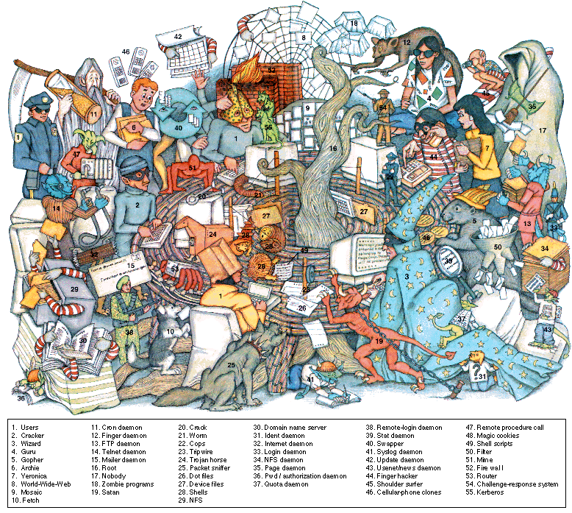
جمهور 11
عودة للسؤال

Slide 35
جمهور 2
عودة للسؤال

Slide 36
جمهور 22
عودة للسؤال

Slide 37
جمهور 44
عودة للسؤال

Slide 38
جمهور 4
عودة للسؤال

Slide 39
جمهور 444
عودة للسؤال

Slide 40
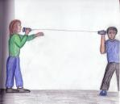
هاتف1
عودة للسؤال
ring
1

Slide 41
هاتف 2
عودة للسؤال
2 2 2 2 2 2
2 2 2

Slide 42
هاتف 3
عودة للسؤال
3 3 3 3 3

Slide 43
هاتف 4
عودة للسؤال
4 4 4 4 4

Slide 44
هاتف 4
عودة للسؤال
4 4 4 4 4

Slide 45
هاتف1
عودة للسؤال
ring
1

Slide 46
هاتف 4
عودة للسؤال
4 4 4 4 4

Slide 47
هاتف1
عودة للسؤال
ring
1

Slide 48
هاتف1
عودة للسؤال
ring
1

Slide 49
جمهور 3
عودة للسؤال

Slide 50
جمهور 33
عودة للسؤال

Slide 51
game over
أخطأت
0$
العب مرة أخرى?

Slide 52
ربحت:
$32000

Slide 53
game over
أخطأت ولكنك ربحت:
$2000
العب مرة أخرى?

